Slide 1








أدوات
الفصل التاسع
القيمة المنزلية
(٩-٢) أحل المسألة
أخمن وأتحقق
نشاط

Slide 2
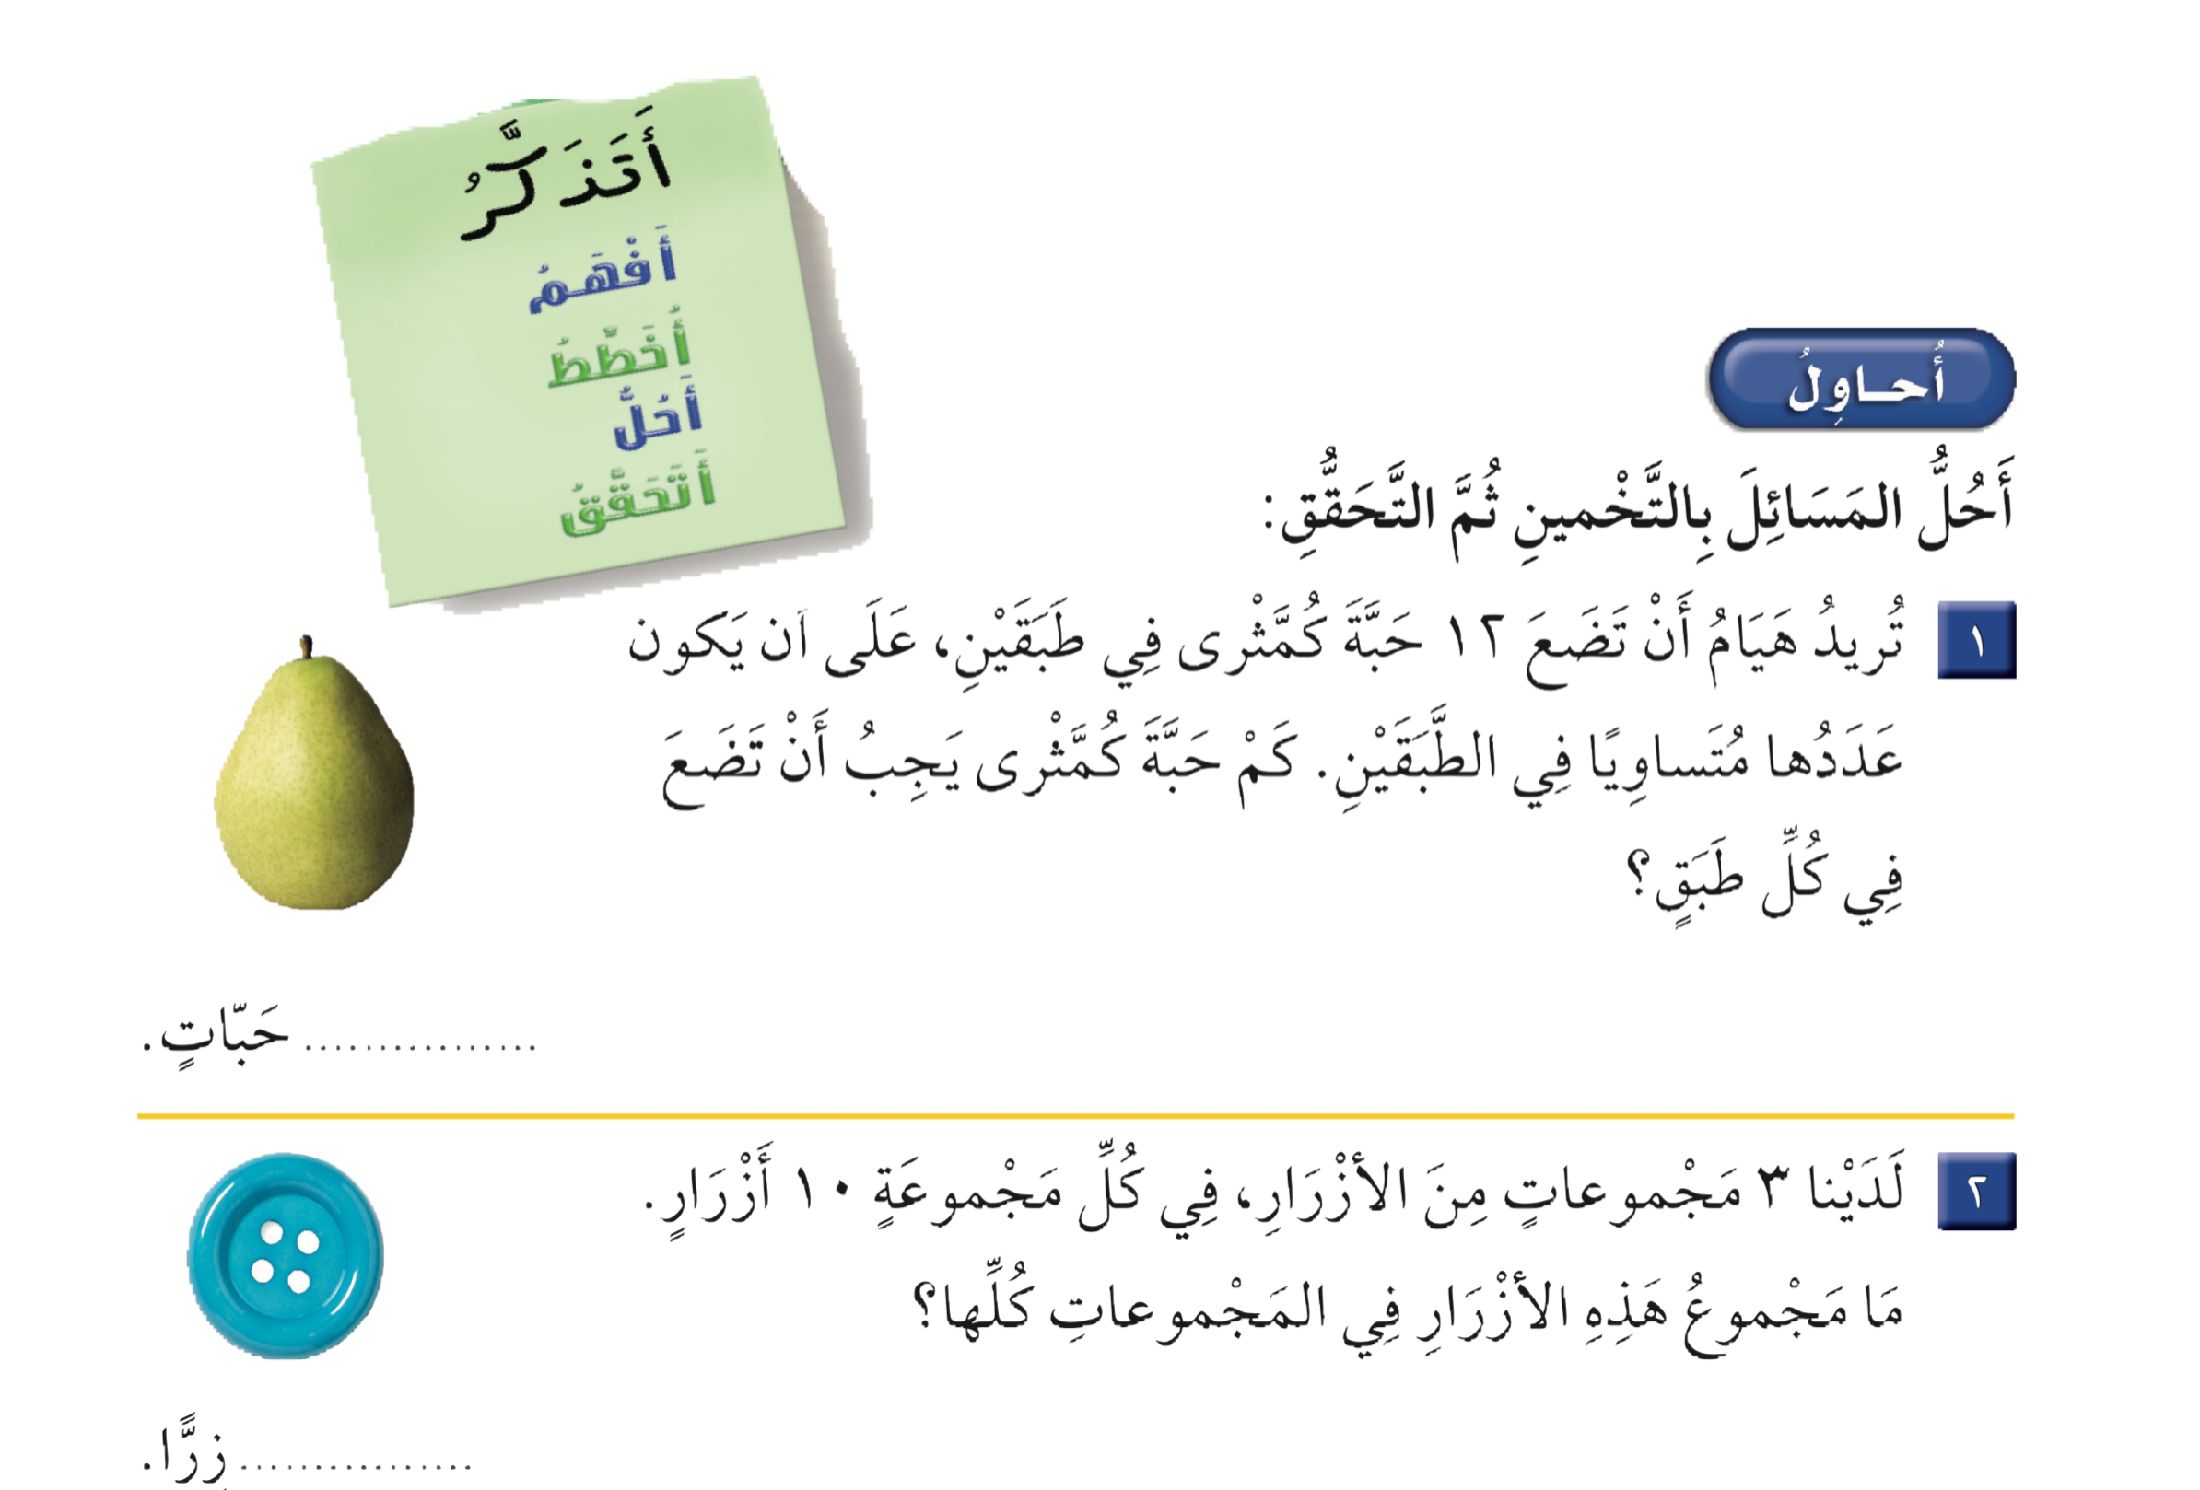


٦
نشاط
٣٠

Slide 3
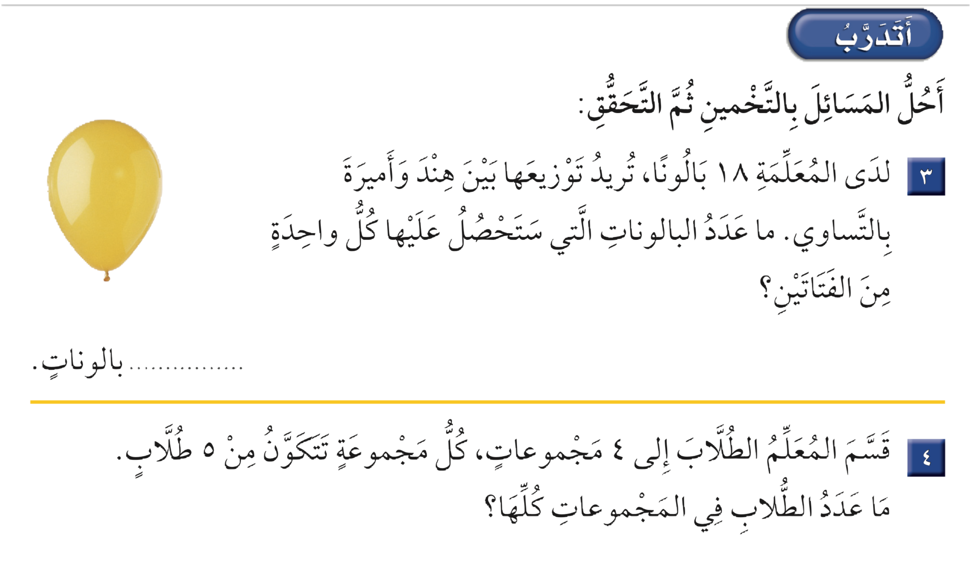
٩
نشاط
٢٠

